Slide 1
Постпрограммная подготовка. «Точка входа»: омский опыт
Денис Пеганский
Президент ОРОО «Объединение участников Президентской программы»
Евгения Малёнова
Участник ОРОО «Объединение участников Президентской программы»

Slide 2
Постановление Правительства РФ от 13 февраля 2019 г. N 142 «О подготовке управленческих кадров для организаций народного хозяйства Российской Федерации в 2018/19 - 2024/25 учебных годах»
Основные мероприятия:
«организация и проведение работы по обеспечению эффективного использования специалистами полученных в ходе подготовки знаний, умений и навыков»;
«распространение позитивного опыта управления организациями народного хозяйства Российской Федерации, осуществляемого специалистами, завершившими подготовку в соответствии с Государственным планом».
Пункт 5. Комиссия имеет право:
г) «привлекать к работе Комиссии представителей федеральных органов исполнительной власти, образовательных, научных и общественных организаций, а также независимых экспертов».
Наша миссия – выстраивание эффективных коммуникаций
в сообществе участников
и выпускников ПП
в целях мобилизации
их интеллектуального потенциала и накопленного профессионального опыта.

Slide 3
Нетворкинг… Всё начинается с первого рукопожатия
Наша миссия – выстраивание эффективных коммуникаций
в сообществе участников
и выпускников ПП
для мобилизации
их интеллектуального потенциала и накопленного профессионального опыта в целях экономического развития РФ и региона.

Slide 4
1D-НЕТВОРКИНГ
Год обучения на ПП
Отраслевая специализация участников ПП

Slide 5
2D-НЕТВОРКИНГ
Точка входа
#ДискуссКлаб
Год обучения на ПП
Отраслевая специализация участников ПП

Slide 6
3D-НЕТВОРКИНГ
Год обучения на ПП
Регионы
Отраслевая специализация участников ПП

Slide 7
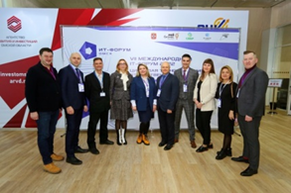
ТОЧКА ВХОДА ПП ОТРАСЛЬ
1 площадка
Точка входа
11 экспертов
#ДискуссКлаб
Более 120 участников

Slide 8
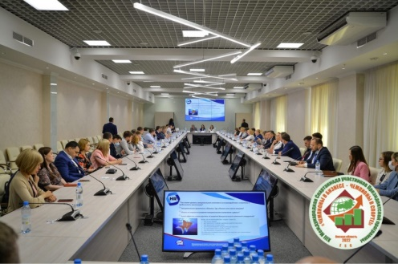
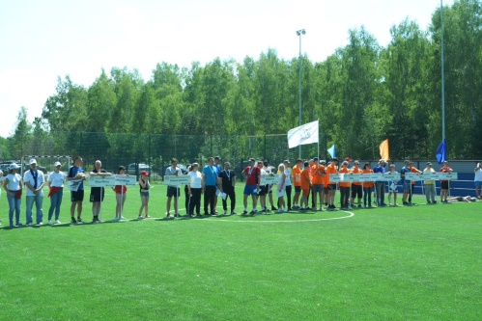
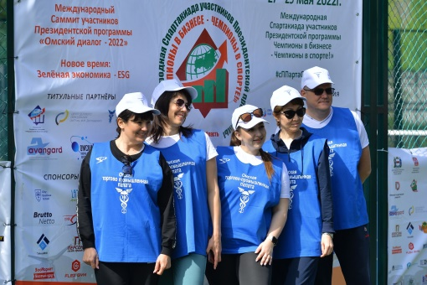
ТОЧКА ВХОДА ОТРАСЛЬ ПП
24 площадки
Точка входа
7 соглашений о сотрудничестве
Тематические площадки
Более 1000 участников

Slide 9
Эволюция «Точки входа»
«Омский региональный бизнес-инкубатор»
«ИТ-кластер Сибири»
«Омский НОЦ»
Региональный уровень: договоры о сотрудничестве
«Региональный союз самозанятых Омской области»
м
«Омский региональный фонд поддержки малого предпринимательства»
Студия творческого развития «Рост»

Slide 10
Эволюция «Точки входа»
Межегиональный уровень: тиражирование опыта в регионах
Байкальский форум выпускников Президентской программы
Федеральный уровень: выход на федеральные площадки

Slide 11
Наставничество молодежный трек
Биржа контактов «Мост поколений»
Кейс-студия «Успешные проекты в рамках международного сотрудничества»
Мастер-класс «Принципы ESG в управлении организацией»
Круглый стол «Выпускник Президентской программы - молодой лидер»
Экскурсии на крупные промышленные предприятия г. Омска
40 молодых лидеров
из Республики Казахстан
4 площадки
16 наставников
50 молодых лидеров
из Российской Федерации

Slide 12
Выводы и предложения:
Необходима легитимизация и закрепление статуса постпрограммной подготовки как важного элемента реализации Государственного плана подготовки управленческих кадров для организаций народного хозяйства Российской Федерации.
Необходимо тиражирование опыта организации «точек входа» для выпускников Президентской программы на крупные отраслевые мероприятия и форумы, организуемые на уровне профессиональных союзов и Правительства Российской Федерации: Петербургский международный экономический форум, Российский инвестиционный форум, Восточный экономический форум.

Slide 13
Выводы и предложения:
Необходимо по инициативе объединений выпускников включать представителей профессиональных союзов и организаций в Региональные комиссии, что позволит потенциальным выпускникам Президентской программы переориентировать свои проекты в соответствии с запросами реального сектора экономики и облегчит процесс реализации проектов.
Необходимо создание централизованного института наставничества в целях передачи опыта молодым лидерам и популяризации Президентской программы среди молодежи.

Slide 14
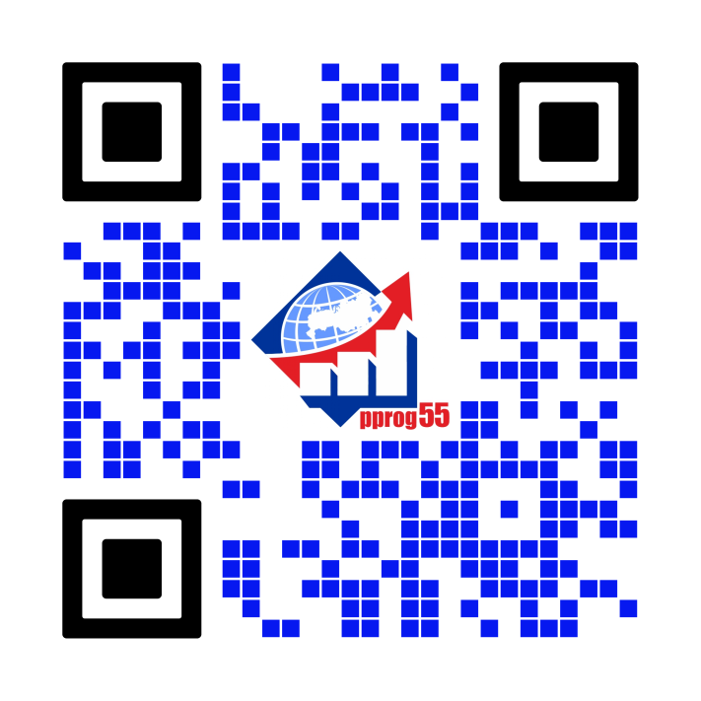
Омская региональная общественная организация «Объединение участников Президентской программы»
https://vk.com/omskpprog
sparta@pprog55.ru
#pprog55
#ДискуссКлаб
#сППартаОмск #СаммитОмскийДиалог

